Slide 1

PRODUCCIÓN CUNICOLA CON SUPLEMENTACIÓN DE FVH MEJORANDO LOS BALANCES DIARIOS DE PESO
Autores
Cristian Carrillo
Valentina Acero
Julián Benavides

Slide 2

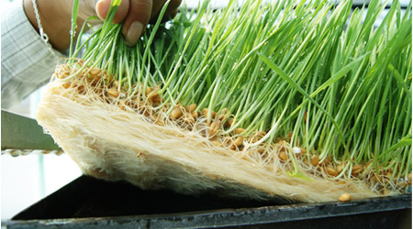
Antecedentes bibliográficos
Realizaron un estudio alimenticio con tres conejas donde se suministro una respectiva cantidad de alimento diferente a cada una de las conejas:
coneja 1: 100% de concentrado
Coneja 2: 100% de FVH
Coneja 3: 80% concentrado 20% FVH
https://www.veterinariargentina.com/revista/2019/10/respuesta-reproductiva-de-conejas-a-una-dieta-de-forraje-verde-hidroponico-fvh/

Slide 3
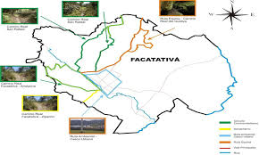
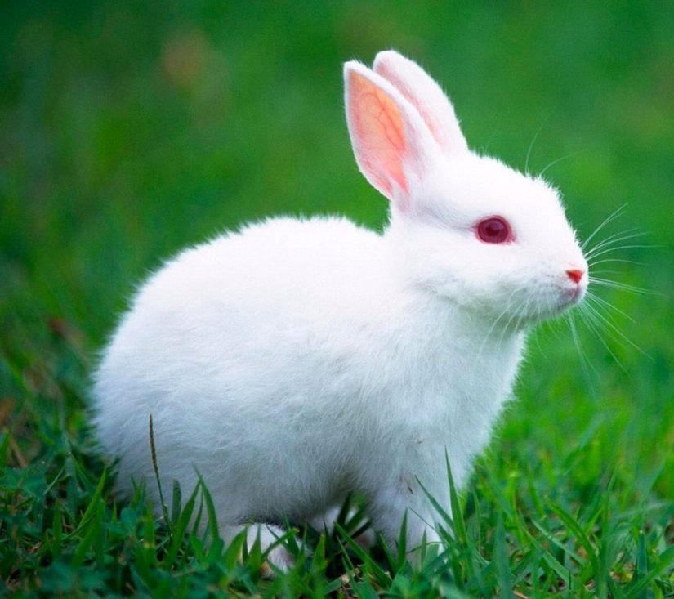
¿ Por qué está idea ?
Falta de producción de conejo en Facatativá

Slide 4
RABBIT MEAT
Valores corporativos:
-Integridad
-Trabajo en equipo
-Colaboración
-Calidad
-Compromiso

Slide 5
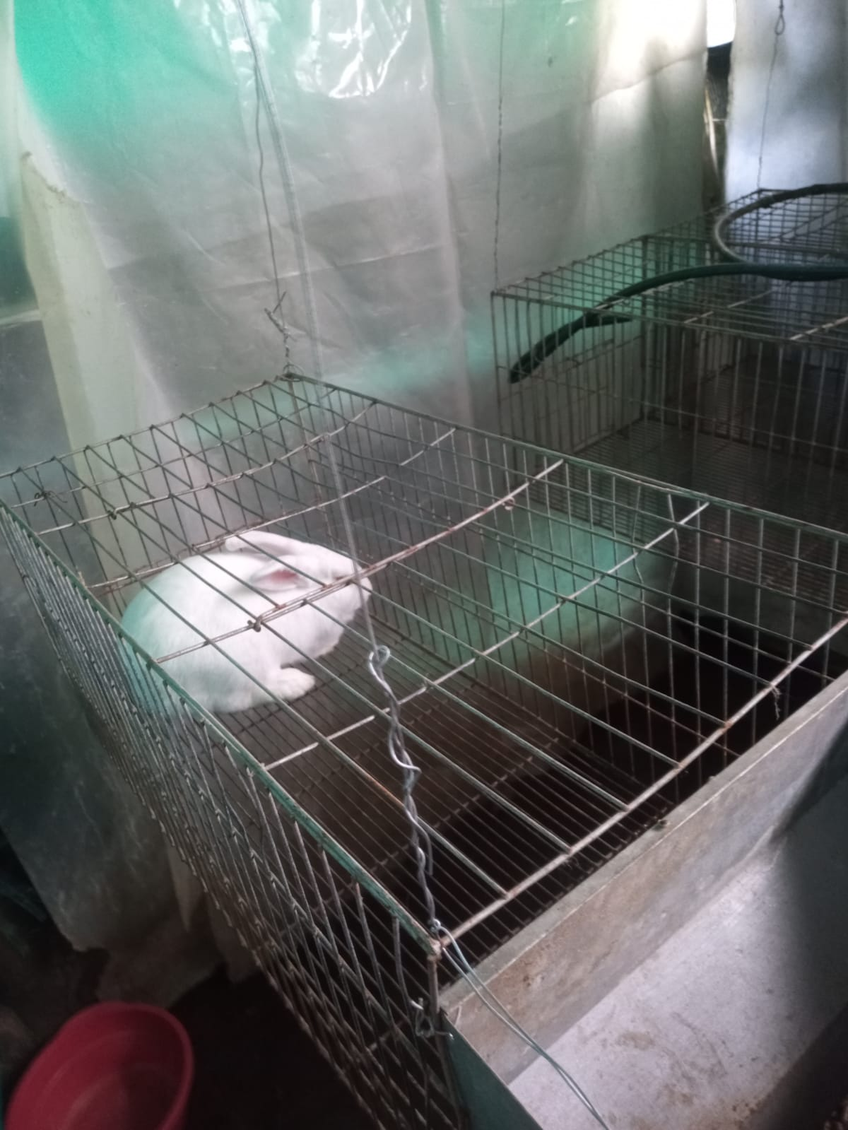
VISIÓN
MISIÓN
Ser reconocidos como lideres en la producción de conejos destacando nuestra innovación, aspiramos a ser referentes en el impulso de practicas pecuarias responsables, promoviendo una buena calidad de producción de Rabbit Meat
Rabbit Meat será reconocido a nivel veredal en el año 2029 por promover una alternativa alimenticia en la producción cunicola siendo sostenible y rentable

Slide 6



Objetivos
OBJETIVO GENERAL: PRODUCCIÓN CUNICOLA CON SUPLEMENTACIÓN DE FVH MEJORANDO LOS BALANCES DIARIOS DE PESO, que promueva el consumo de carne de conejo como una alternativa saludable y de alta calidad
Técnico
Social
Ambiental
Aumentar el consumo de conejo en la canasta familiar implementando practicas agrícolas innovadoras
Generar alternativas de alimentación en conejos suplementándole FVH obteniendo un peso final optimo
Reutilizar la excreta y la orina en proyectos que tengan la necesidad de este producto reduciendo el impacto ambiental

Slide 7

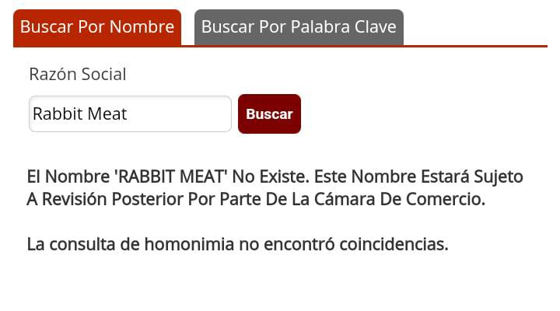

ESTRUCTURA ORGANIZACIONAL
GERENCIA
Homonimia
CONTABILIDAD
ADMINISTRADOR
GENERAL
RESPONSABLE
COMERCIAL

Slide 8
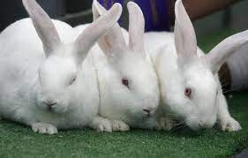
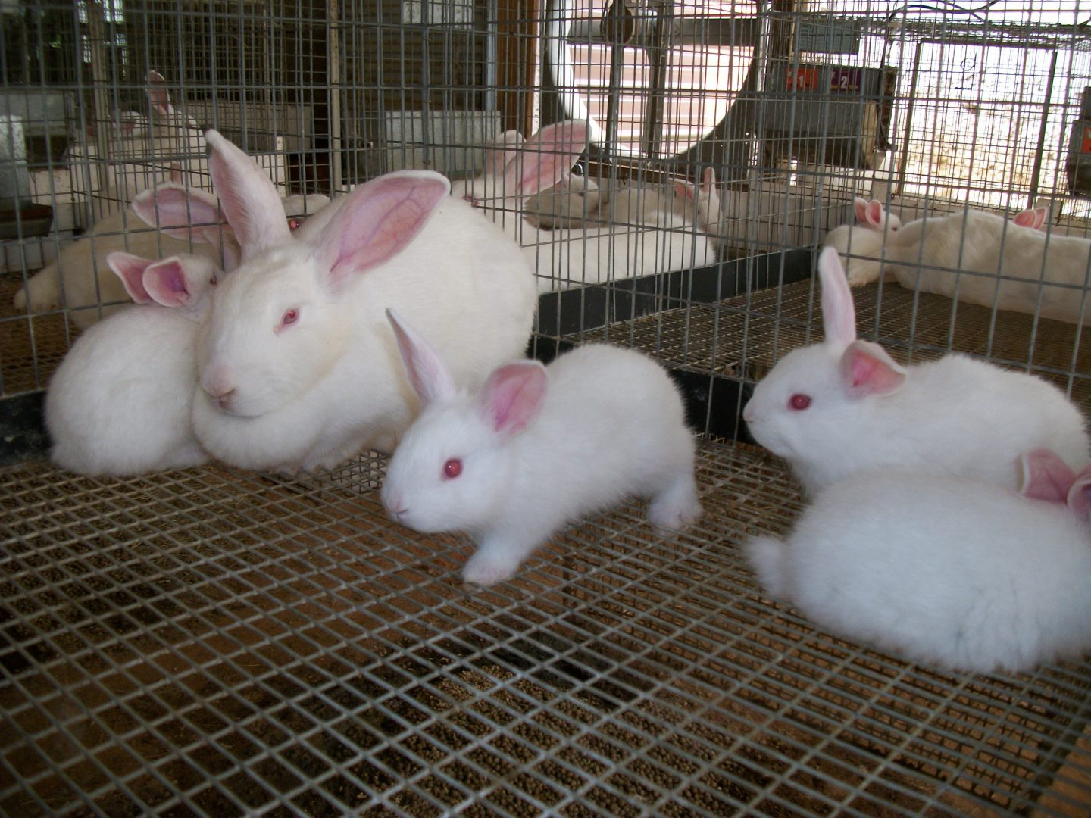
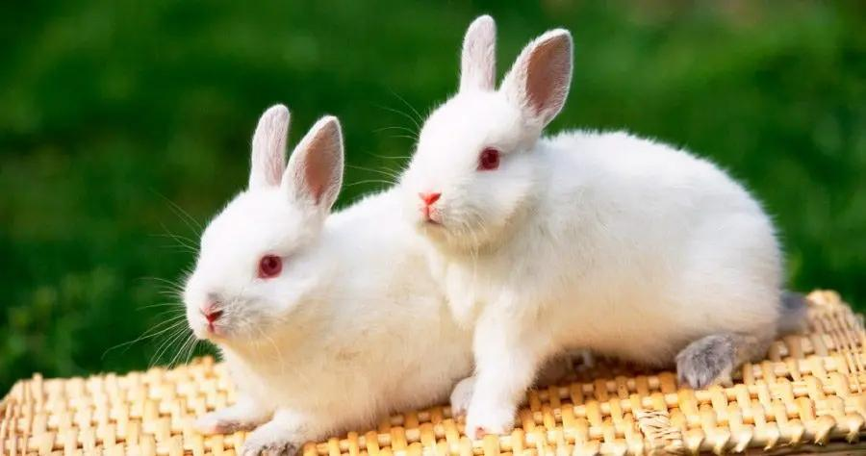
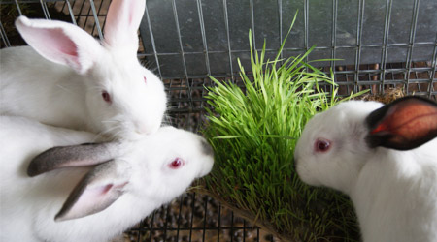
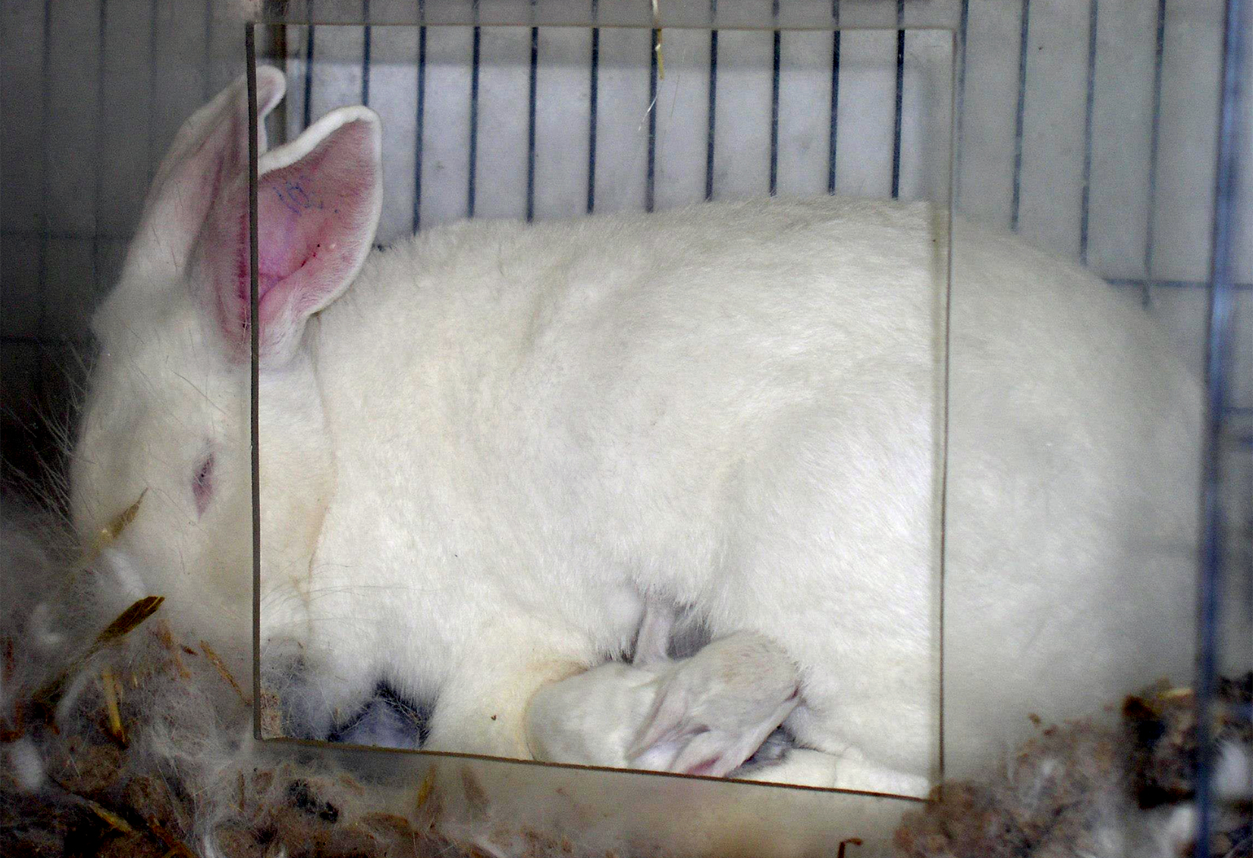
Procesos productivos
Paso 5
Comercialización
Paso 4
Inicio de levante y engorde
Paso 1
Alistamiento de las instalaciones
Compra de las especie pecuaria
Paso 2
Monta de las conejas, inicio de la dieta balanceada
Paso 3
Inicio de lactancia
Monta nueva mente

Slide 9
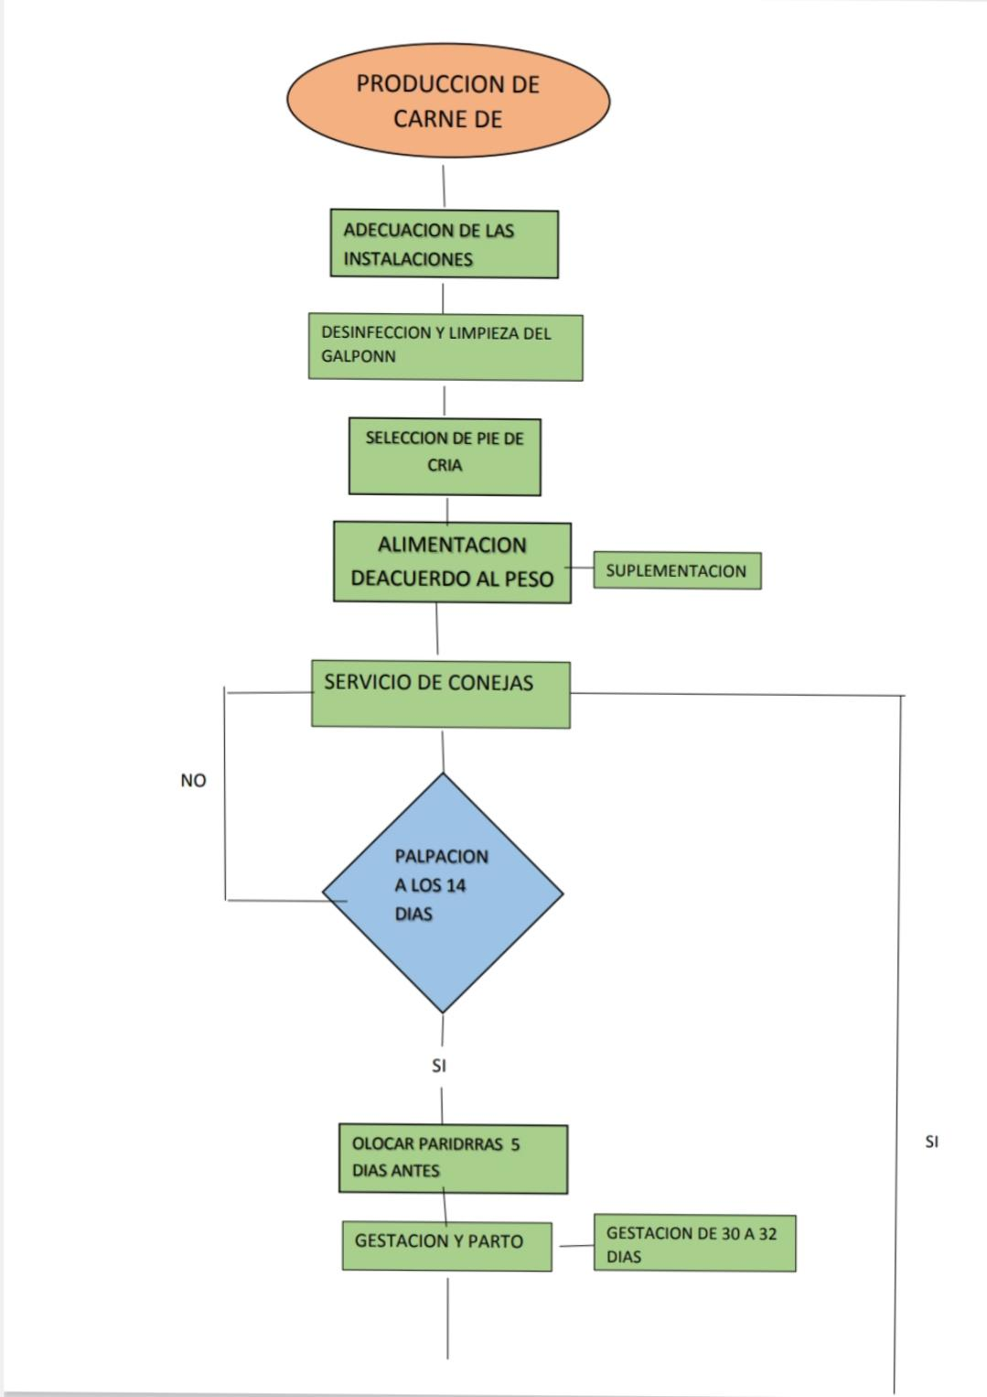
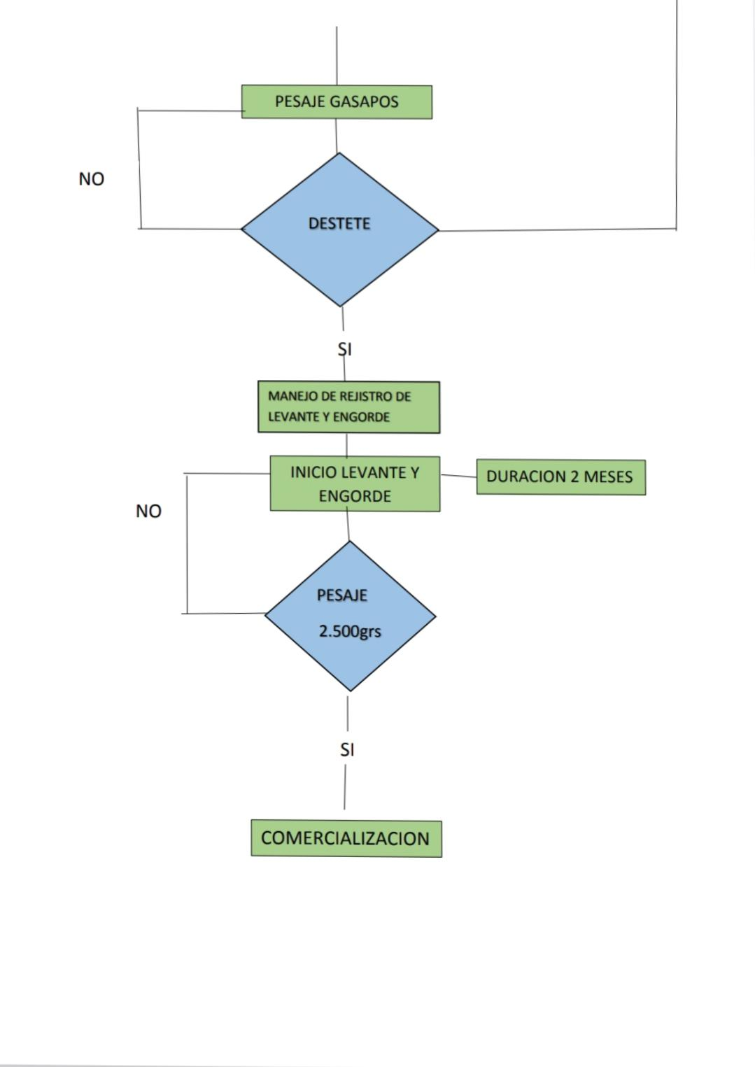
Diagrama de flujo

Slide 10
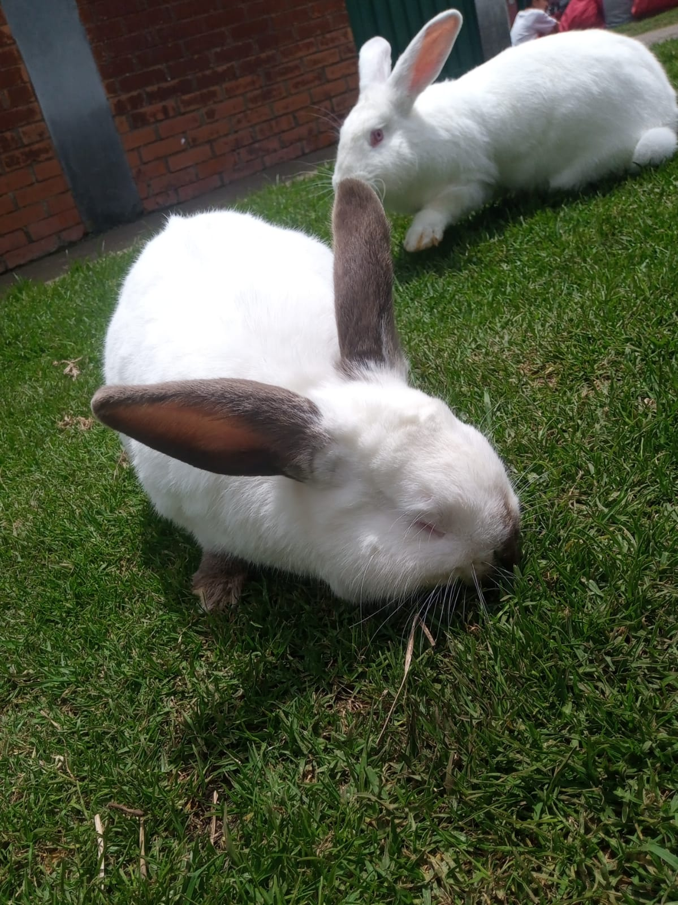



4P competencia
Producto
Plaza
precio
Promoción

Slide 11
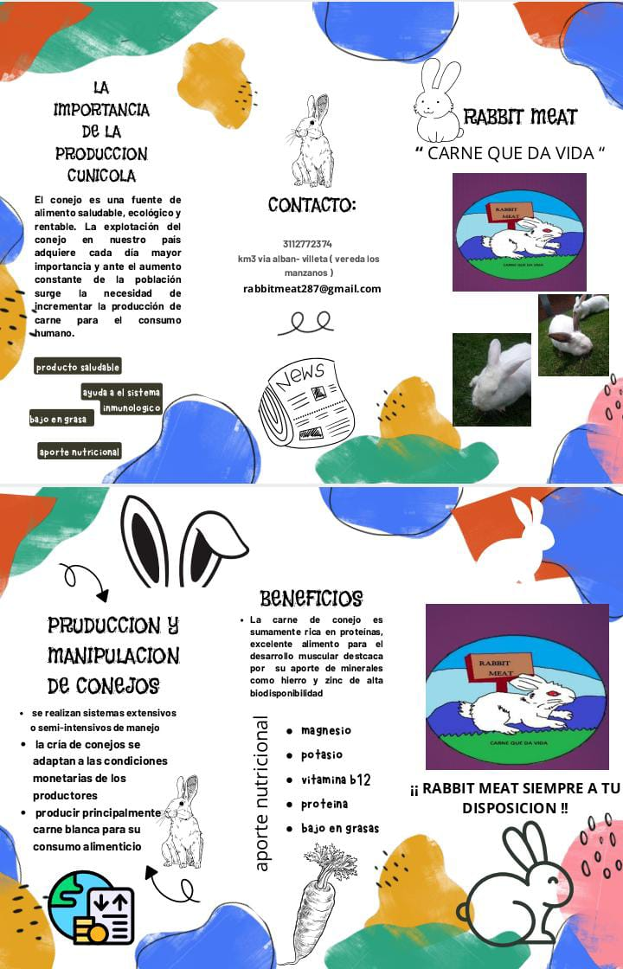
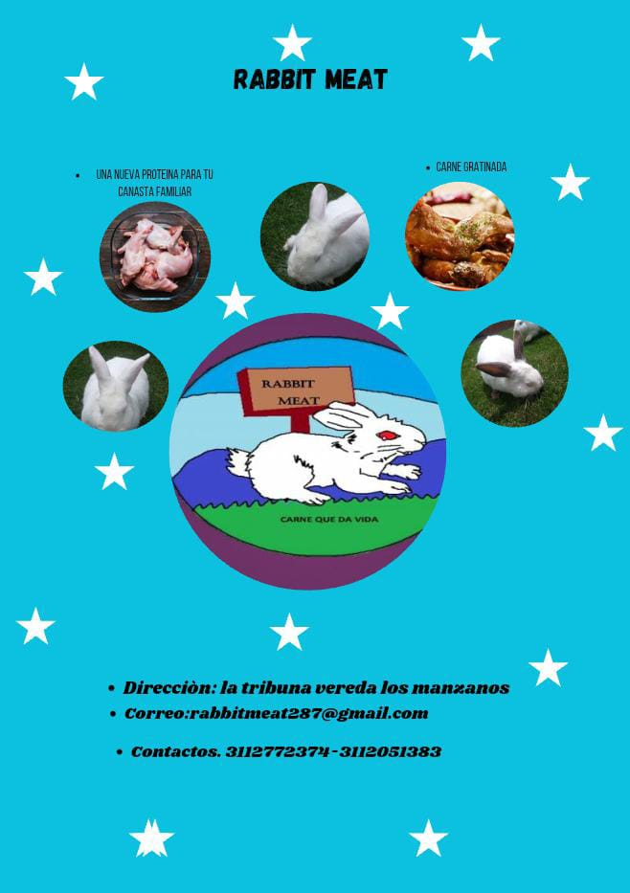
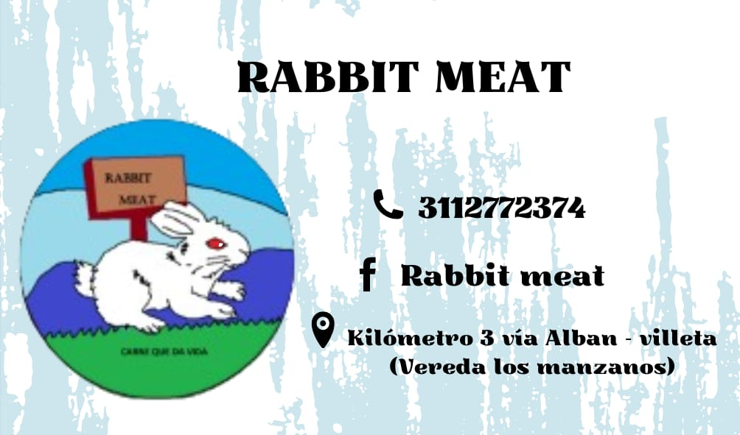
publicidad
Folleto
Volante
Tarjeta

Slide 12
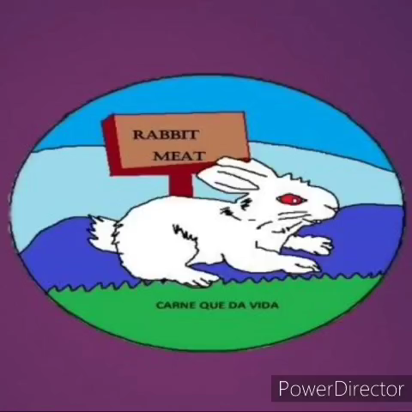
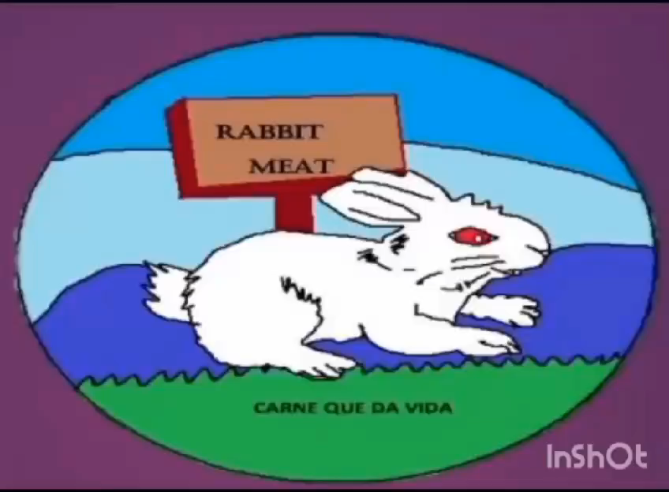

Publicidad
Gingol
Bomper
Tik tok

Slide 13
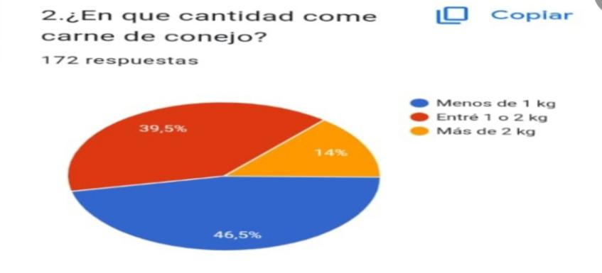
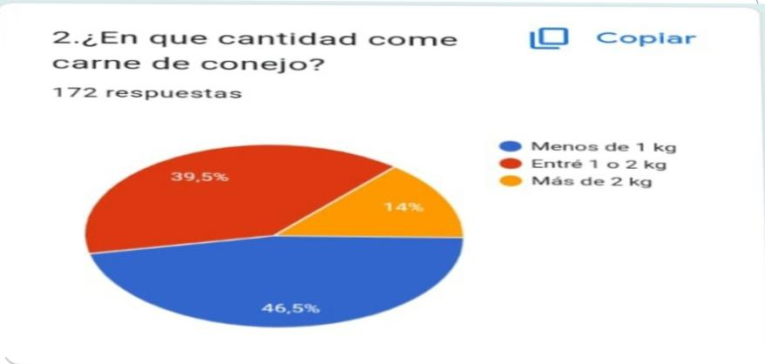
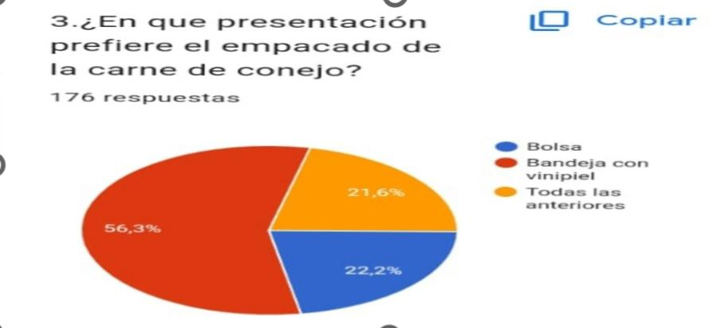
ENCUESTA

Slide 14

Normativa ISO
2200 : garantizar la seguridad alimentaria
9101: gestionar calidad de los aspectos del proceso productivo
14001: ayuda al impacto ambiental
45001 : esencial para garantizar un entorno laboral seguro y saludable

Slide 15
Costos
Producto | Cantidad | Precio | Cantidad utilizada | Precio total | Total
Coneja | 1 | $ 55.000 | 140 gazapos | $ 392.8 | $ 392.8
Concentrado | 40 kg | $ 82.000 | 7.5 kg | $ 17.250 | $ 17.250
Cascarilla | 20 kg | $ 25.000 | 1.000 kg | $ 1.000 | $ 1.000
 |  |  |  |  | $ 18.642.8

